Slide 1
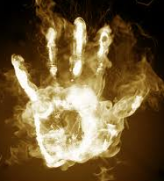
Az égés

Slide 2
Mi az égés?
Magnézium+oxigén magnézium-oxid
Kén + oxigén kén-dioxid
Szén + oxigén szén-dioxid
Hidrogén+oxigén dihidrogén-oxid (víz)
Kalcium +oxigén kalcium-oxid
Foszfor + oxigén difoszfor-pentaoxid
Az égés oxigénnel való egyesülés, mely során oxidok keletkeznek.

Slide 3
Az égés fajtái
A hétköznapi életben, ha az égés szót haljuk hőfelszabadulást és fényjelenséget társítunk a fogalom mellé. Ez a gyors égés.
A vas rozsdásodás közben egyesül a levegő oxigénjével:
Vas + oxigén vas-oxid
Az égésnek ezt a fajtáját fényjelenség nem kíséri. Ez a lassú égés.

Slide 4
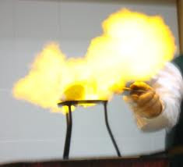
A gyors égés feltételei
Éghető anyag
Oxigén
Gyulladási hőmérséklet

Slide 5
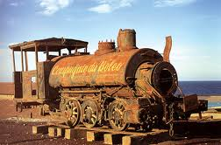
A lassú égés feltételei
Gyúlékony anyag
Oxigén

Slide 6
Néhány példa lassú és gyors égésre
Gyors égés:
Fa égése
Papír égése
Petróleum égése
Benzin égése
Lőpor égése
Magnézium égése
Textil égése
Lassú égés
Fa korhadása
Légzés
Vas rozsdásodása
Alumínium „szakállasodása”
Must erjedése

Slide 7
A tűzoltás alapelve
Az égés valamely feltételének megvonása.
Oxigéntől elzárni: habbal, porral, szén-dioxiddal, sűrű szövésű pokróccal, üveggel letakarva, vízzel elárasztva
Gyulladási hőmérséklet alá csökkenteni: vízzel,
Éghető anyagtól elzárva: A tűz környezetéből minden éghető anyagot eltávolítva az égés abbamarad, miután a már égő anyag elégett.

Slide 8
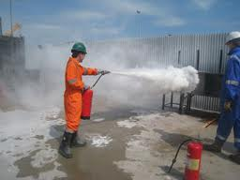
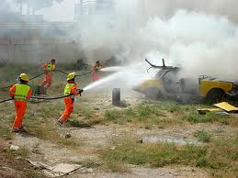
Mit mivel lehet oltani?
Elektromos tüzet, égő olajat, benzint poroltóval, habbal
Egyéb tüzeket homokkal, vízzel

Slide 9
Energia-változás az égés során
Már az ősember is észrevette, hogy a tűz közelében melegebb van.
A „szakállasodó” alumínium-lemez is felmelegszik a változás során
Minden anyag oxigénnel való egyesülése közben energiát veszít, melyet hő formájában a környezetének átad.
Tehát minden égés exoterm folyamat.

Slide 10
Energiaviszonyok
E_{b}
Éghető anyag + oxigén
-ΔE_{b}
Égéstermékek:oxidok

Slide 11
Mi okozza a gyertya kormozó lángját?
Ha az égő gyertya fölé hideg óraüveget tartunk az előbb párás lesz ( víz keletkezik), majd fekete korom (szén) jelenik meg rajta.
A víz a hidrogén égésterméke, tehát a parafin szenet és hidrogént tartalmaz.
A szén egy része szén-dioxiddá alakul, egy része azonban koromként visszamarad.

Slide 12
A gyors égés fajtái
Ha a reakcióhoz nincs elegendő oxigén, akkor oxidokon kívül más anyag is keletkezhet égés során. Ez a nem tökéletes égés
Ha a reakcióhoz elegendő mennyiségű oxigén van a reakciótérben, akkor tökéletes égésről beszélünk.

Slide 13
Összefoglalva
Égés:oxigénnel való egyesülés
Lassú égést fényjelenség nem kíséri
feltétele az éghető anyag és az oxigén
Gyors égést fényjelenség kíséri
Plusz feltétele a gyulladási hőmérséklet.
Tűzoltás során ezen feltételek egyikét szüntetjük meg
Minden égés exoterm, azaz hőt termel
Gyors égés esetén megkülönböztetünk tökéletes és nem tökéletes égést.

